Slide 1
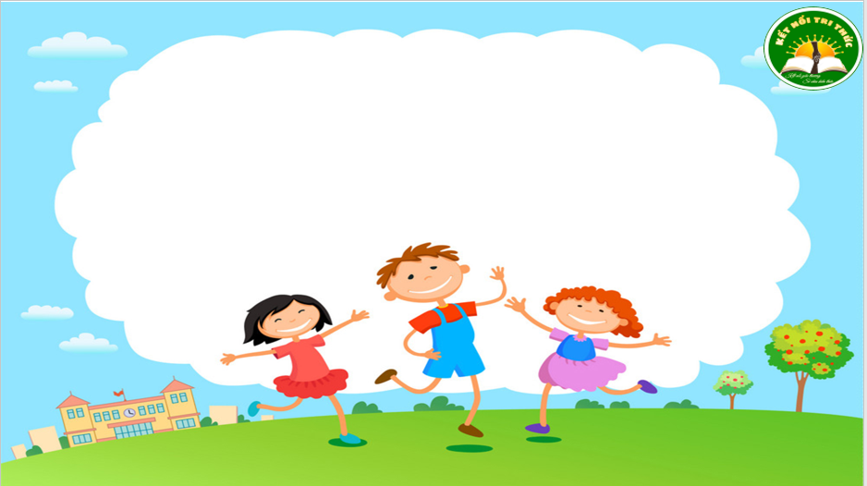
KHỞI ĐỘNG

Slide 2


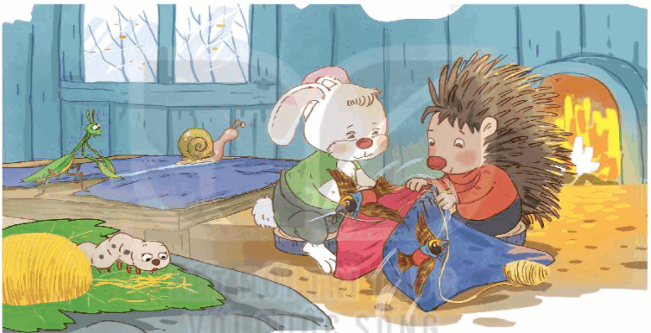
Quan sát tranh minh họa, nói tên các con vật
và đoán xem chúng đang làm gì.
Thỏ trải vải
Nhím chắp vải, dùi lỗ.
Bọ ngựa
cắt vải
Tằm xe chỉ
Chim luồn kim may áo
Ốc sên kẻ đường vạch trên vải

Slide 3

1. Nghe – viết
Trong vườn
Bác xà cừ vươn cao
Cam la đà mặt đất
Chuối, hồng, cau,… họp mặt
Cùng chung sống chan hòa.
Gió đi qua gật gù
Chim tới khen rối rít
Mây qua che vòm mát
Đất màu dành tốt tươi.
Vườn cây sống thật vui
Nắng mưa cùng chia sẻ
Đêm đêm ru nhau ngủ
Bình minh lại xôn xao…
(Nguyễn Trọng Hoàn)

Slide 4
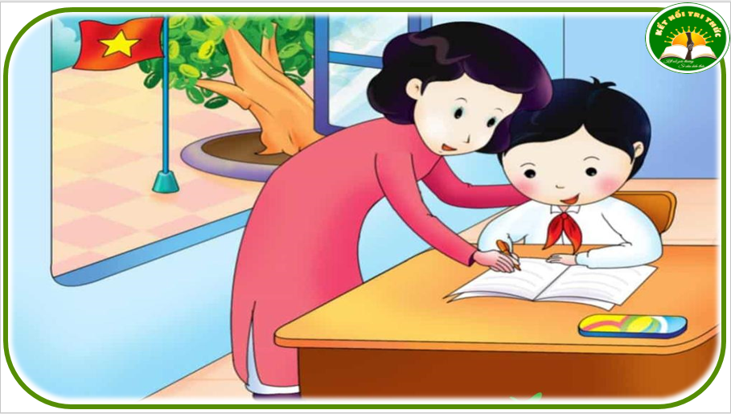
Lưu ý
- Viết đúng chính tả, trình bày sạch đẹp.
- Giữa các khổ thơ cách 1 dòng
- Viết hoa tên bài và các chữ đầu mỗi dòng thơ.

Slide 5
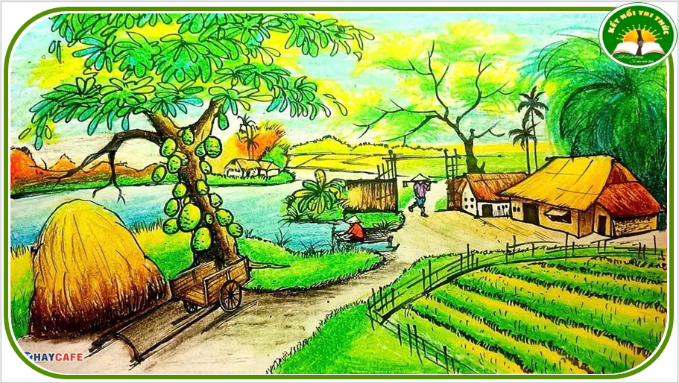
1. Nghe – viết
Trong vườn
Bác xà cừ vươn cao
Cam la đà mặt đất
Chuối, hồng, cau,… họp mặt
Cùng chung sống chan hòa.
Gió đi qua gật gù
Chim tới khen rối rít
Mây qua che vòm mát
Đất màu dành tốt tươi.
Vườn cây sống thật vui
Nắng mưa cùng chia sẻ
Đêm đêm ru nhau ngủ
Bình minh lại xôn xao…
(Nguyễn Trọng Hoàn)

Slide 6


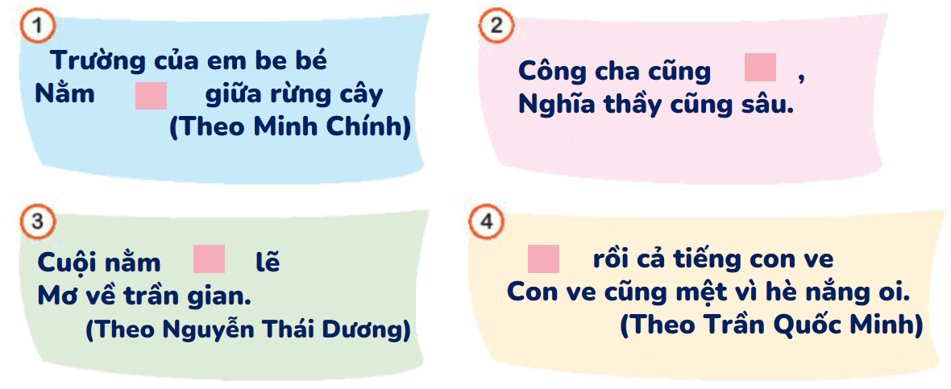
Gợi ý: Em đọc kĩ các câu thơ và chọn từ thích hợp để điền vào ô vuông.
a. Chọn lặng hoặc nặng thay cho ô vuông.
nặng
lặng
lặng
Lặng

Slide 7
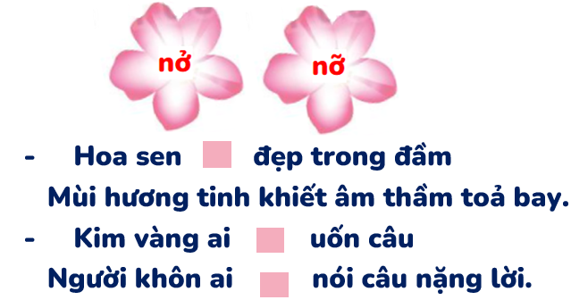
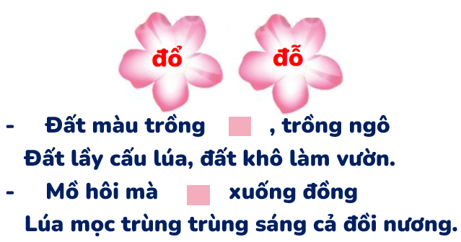
Gợi ý: Em đọc kĩ các từ ngữ trong bông hoa và các câu thơ để điền cho phù hợp
b. Chọn từ trong bông hoa thay cho ô vuông.
nở
đỗ
nỡ
đổ
nỡ

Slide 8
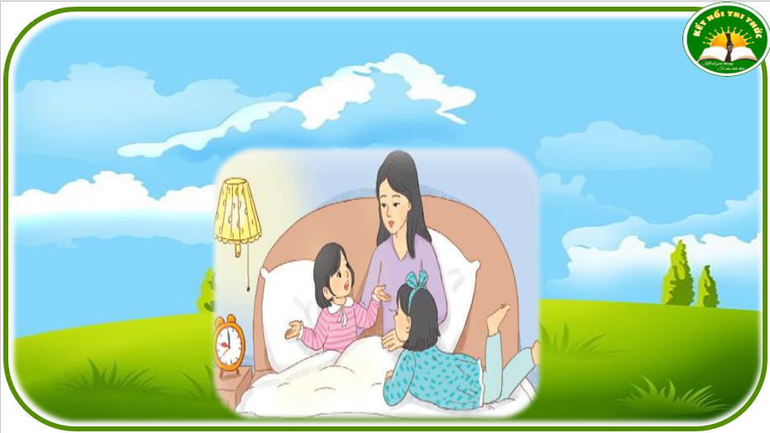

Vận dụng
Kể với người thân về một hoạt động tập thể của lớp mà em thấy vui.
Em dựa vào gợi ý sau để hoàn thành bài tập:
- Hoạt động tập thể em tham gia là gì?
- Em cùng làm việc với những ai? Công việc em được giao là gì?
- Kết quả của hoạt động tập thể đó ra sao?
- Em có cảm nghĩ gì sau khi tham gia hoạt động đó?

Slide 9

CỦNG CỐ
DẶN DÒ

Slide 10
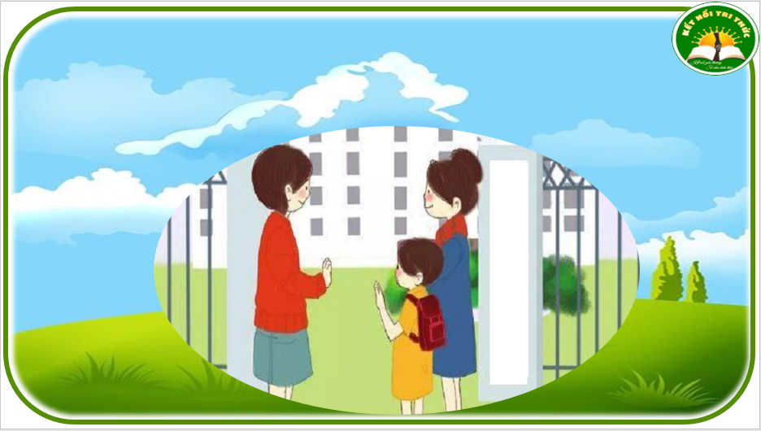
HẸN GẶP LẠI CÁC EM

